Slide 1
Проблемы и перспективы организации комплексного сопровождения детей с расстройствами аутистического спектра в условиях образовательной организации.
Автор : Мельникова Наталья Михайловна,
заместитель директора по УВР,
учитель начальных классов
МБОУ СОШ №1
г. Белая Калитва
2018

Slide 2
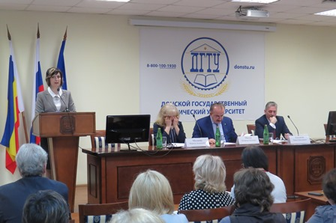
Скарга Вероника Владимировна, начальник отдела специального образования и здоровьесбережения в сфере образования министерства общего и профессионального образования Ростовской области.

Slide 3
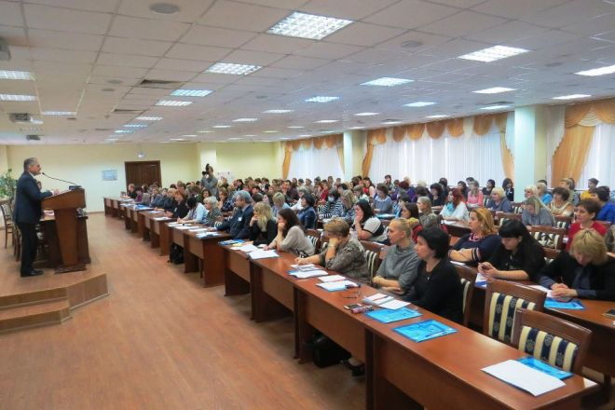
Цель Конференции : «Обобщение регионального опыта эффективных практик и выявление ресурсов развития системы комплексного сопровождения детей с расстройствами аутистического спектра в Ростовской области.»

Slide 4
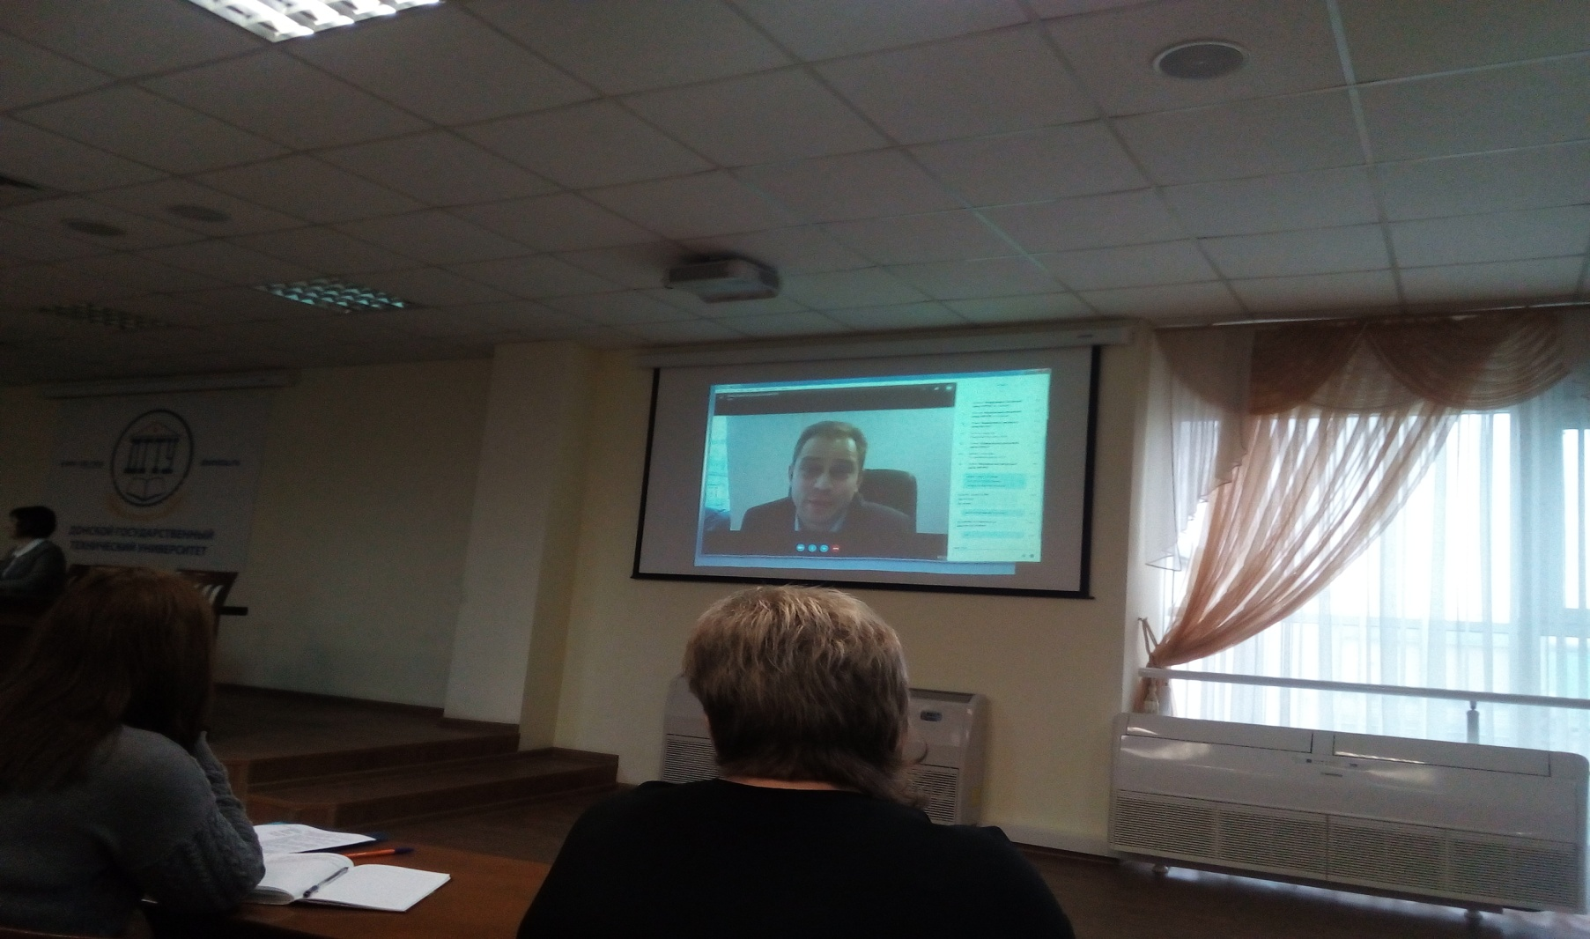
В режиме онлайн на связь с приветственным словом вышел Хаустов Артем Валерьевич к.п.н., директор Федерального ресурсного центра по организации комплексного сопровождения детей с РАС.

Slide 5
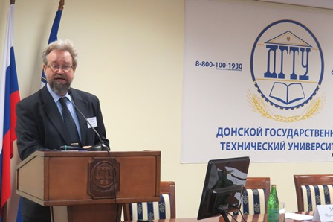
доктор биологических наук, профессор, действительный член (академик) РАО, первый вице-президент Российского психологического общества, научный руководитель направления подготовки «психология» ДГТУ Ермаков Павел Николаевич.

Slide 6
Детский аутизм
возникновение
Экзогенная природа
Эндогенная природа (генетическая)
Перинатальный период
Травма мозга на 1 году жизни

Slide 7
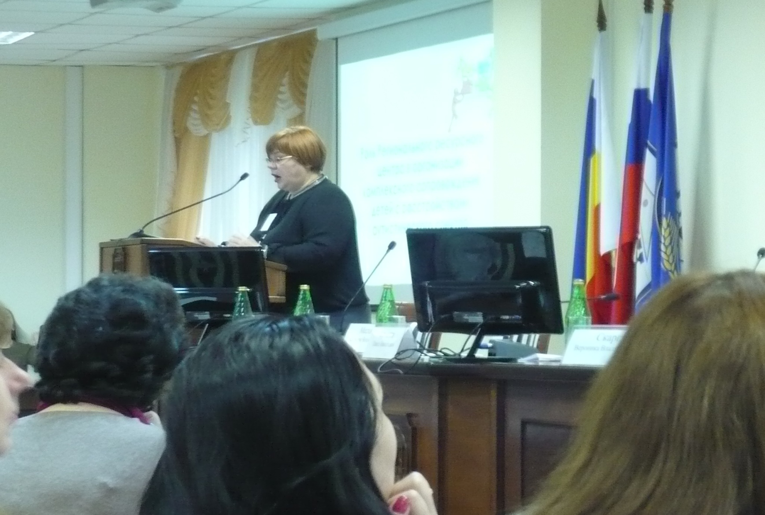
Директор Ресурсного центра на базе Ростовской специальной школы-интерната №42

Slide 8
Нормативные документы в сфере образования учащихся с ограниченными возможностями здоровья
Постановление Главного государственного санитарного врача РФ от 10.07.2015 № 26 «Об утверждении СанПиН 2.4.2.3286-15 «Санитарно-эпидемиологические требования к условиям и организации обучения и воспитания в организациях, осуществляющих образовательную деятельность по адаптированным основным общеобразовательным программам для обучающихся с ограниченными возможностями здоровья»
Письмо Минобрнауки России от 11.03.2016 № ВК-452/07 «О введении ФГОС ОВЗ»
Письмо Федеральной службы по надзору в сфере образования и науки от 16.04.2015 № 01-50-174/07-1968 «О приеме на обучение лиц с ограниченными возможностями здоровья»
Приказ Минобрнауки России от 19.12.2014 № 1598 «Об утверждении федерального государственного образовательного стандарта начального общего образования обучающихся с ограниченными возможностями здоровья»
Письмо Минобрнауки России от 09.04.2014 №НТ-392/07 «Об итоговой аттестации обучающихся с ограниченными возможностями здоровья»
Письмо Минобрнауки России от 07.06.2013 № ИР-535/07 «О коррекционном и инклюзивном образовании»

Slide 9
Приказ Министерства общего и Профессионального образования РО «Об утверждении примерных региональных учебных планов начального общего образования в рамках ФГОС для обучающихся с ОВЗ и умственной отсталостью» Приказ №429 от 09.06.2016г
Приказ Министерства общего и Профессионального образования РО «Об утверждении примерных региональных учебных планов начального общего образования в рамках ФГОС для обучающихся с ОВЗ (с РАС)» Приказ №108 от 28.02.2017г

Slide 10
Ресурсный центр
Основные задачи:
Анализ ситуации с обучением детей с РАС
Создание профессионального сообщества специалистов, занимающихся вопросами обучения детей с РАС в школах.
Ознакомление руководителей и сотрудников школьных учреждений с особенностями обучения детей с РАС.
Отработка технологии обучения детей с РАС в специальных школах.
Развитие межведомственного взаимодействия.
Распространение успешного опыта обучения детей с РАС

Slide 11
ПРОБЛЕМЫ
Несовершенство диагностики
Наличие дополнительных ресурсов
Отсутствиеи программ интенсивного раннего вмешательства
Кохортный эффект
Инклюзивное обучение в массовых школах
Ресурсные классы в массовых школах
Специализированные школы для детей с тяжелыми нарушениями

Slide 12
Триада нарушений при аутизме
У аутичных детей нарушена способность понимания, коммуникации и социального поведения, а также имеется расстройство воображения, вследствие чего они не могут удовлетворительно осмысливать увиденное.
Нарушения коммуникации
Нарушения воображения
Им тяжело «читать» по нашим глазам, жестам, позам. Им трудно понять то, что мы думаем, чувствуем, понять наши намерения.
Нарушения социального взаимодействия

Slide 13
Примерный регламент психолого-педагогического сопровождения (поддержки) обучающихся с РАС
1
Знакомство с ребенком и его родителями до начала занятий.
Организация сопровождения тьютора в адаптационный период.
Проведение обследования ребенка с РАС.
Проведение психолого-медико-педагогического консилиума (ПМПк)
2
3
4

Slide 14
Примерный регламент психолого-педагогического сопровождения (поддержки) обучающихся с РАС
5
Разработка индивидуальной коррекционной программы .
Ознакомление родителя с АОП или индивидуальной коррекционной программой.
Проведение динамического ПМПк.
Проведение итогового заседания ПМПк .
6
7
8

Slide 15
Доступные ребенку формы
При полной инклюзии ребенок находится в общеобразовательном классе все время обучения.
При частичной инклюзии «особый» ребенок находится в общеобразовательном классе лишь часть дня.
Временная инклюзия предполагает объединение детей специальных и массовых классов на различных мероприятиях не реже двух раз в месяц независимо от тяжести нарушений.

Slide 16
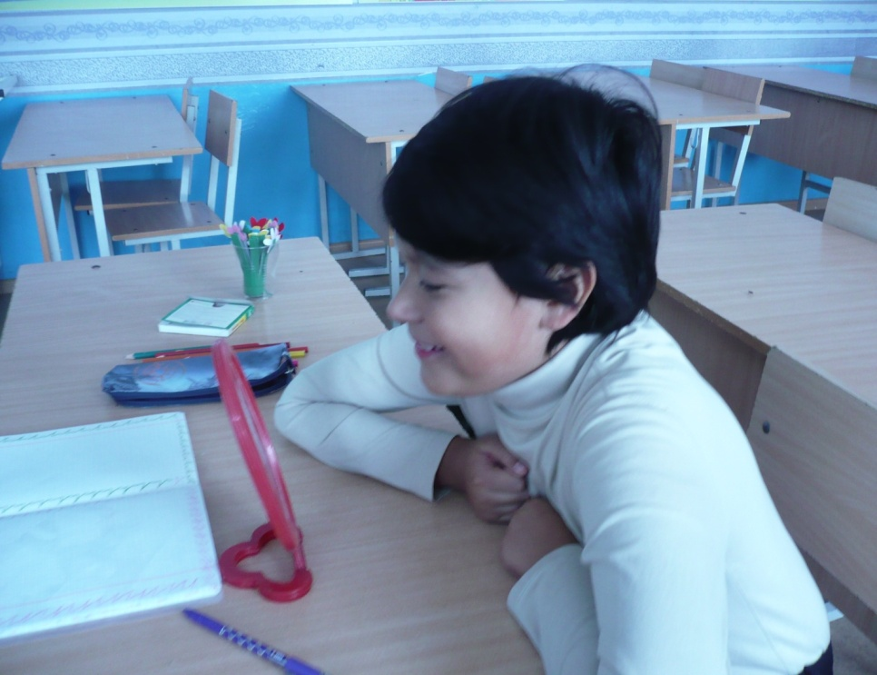
Особенности работы с аутичными детьми
В основе современных концепций коррекции и развития детей с аутизмом лежит идея, чтобы не больной адаптировался к своему окружению, а наоборот, здоровые приспосабливались к нему.
Людей с нарушениями в развитии следует воспринимать такими, какие они есть, а, не исходя из желания узкого круга людей. (Т. Питерс).

Slide 17
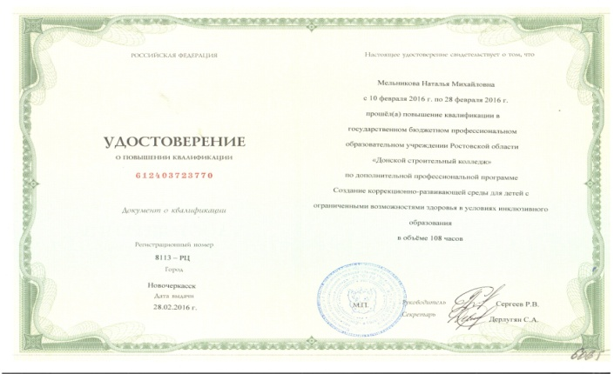
Возникла потребность в повышении квалификации
Через курсовую переподготовку учителей

Slide 18
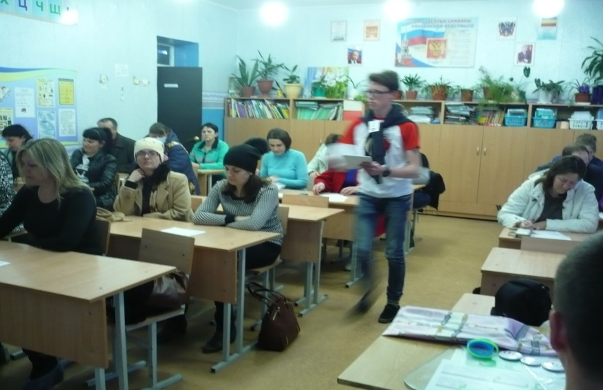
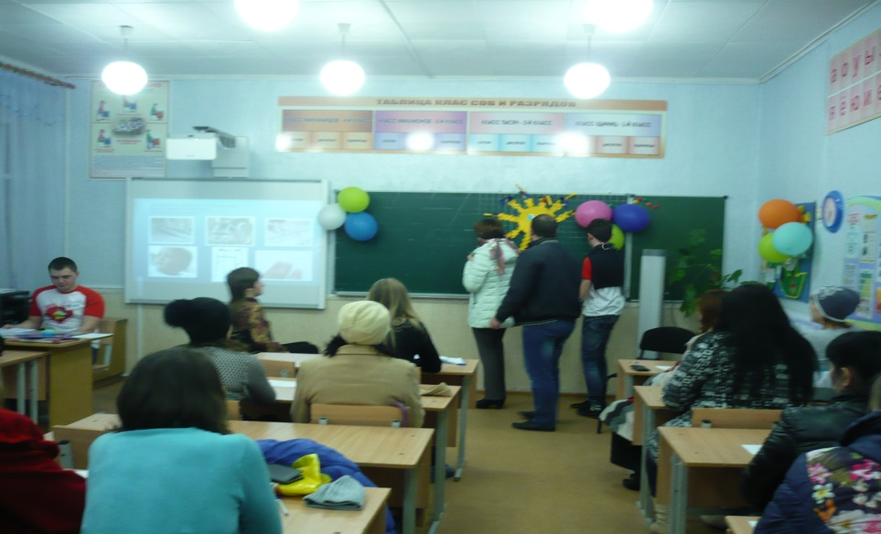
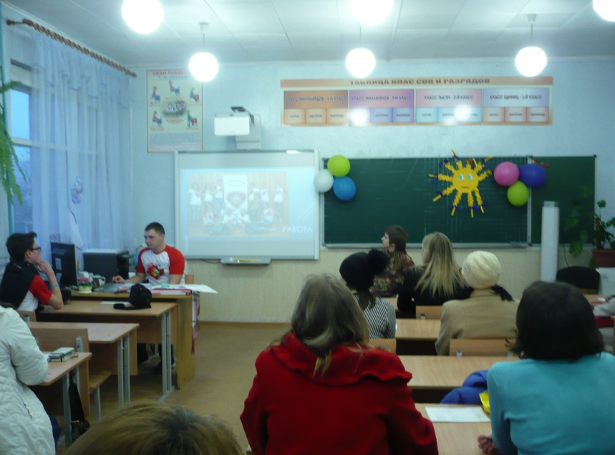
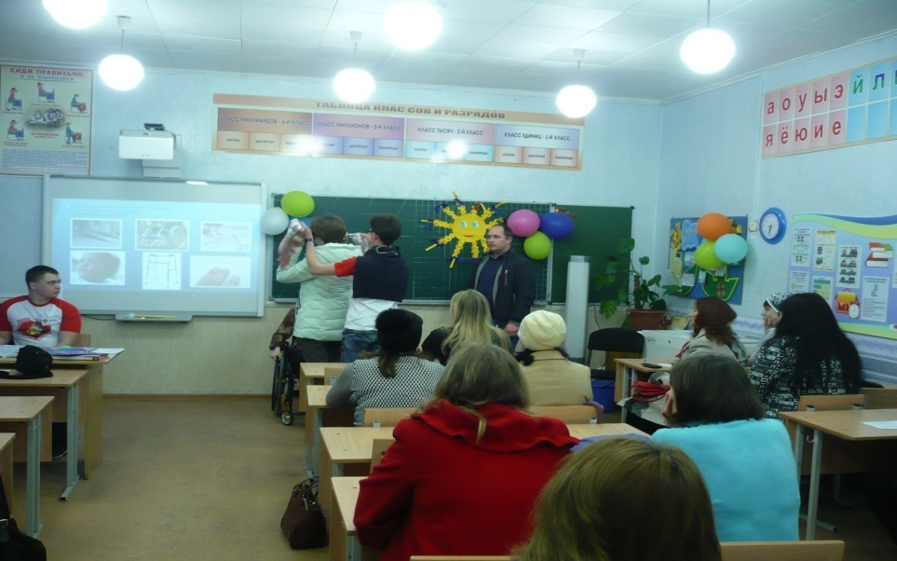
Через родительский всеобуч

Slide 19
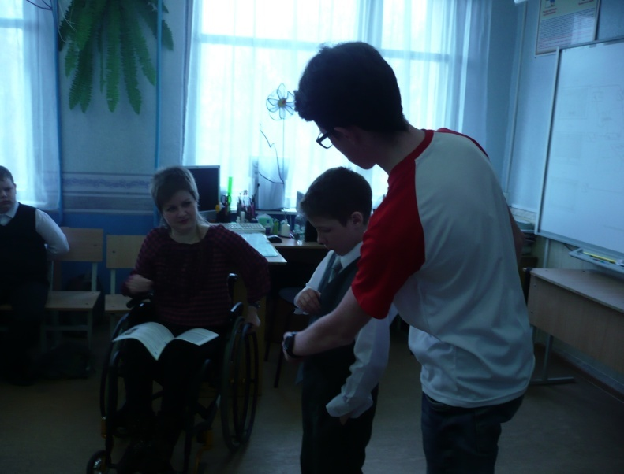
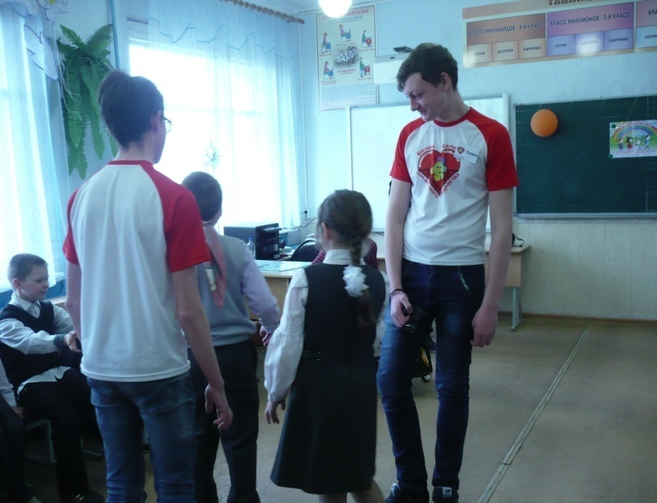
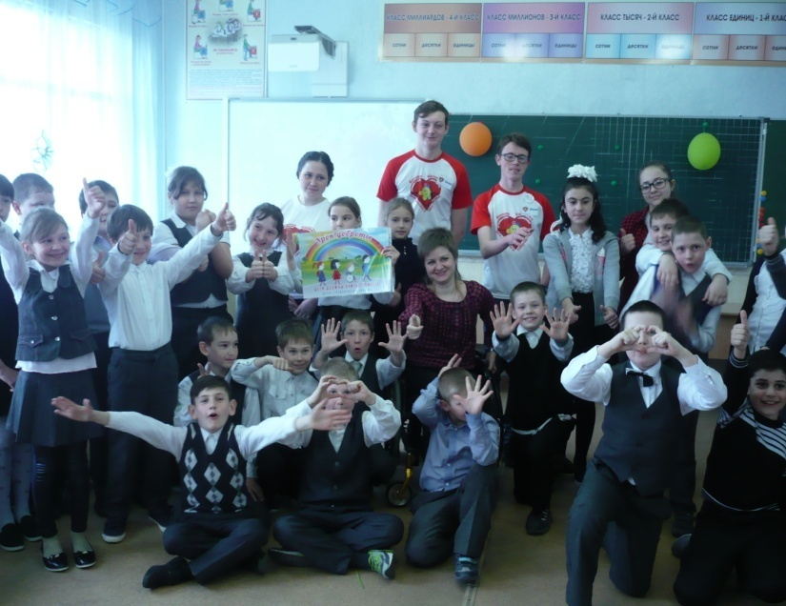
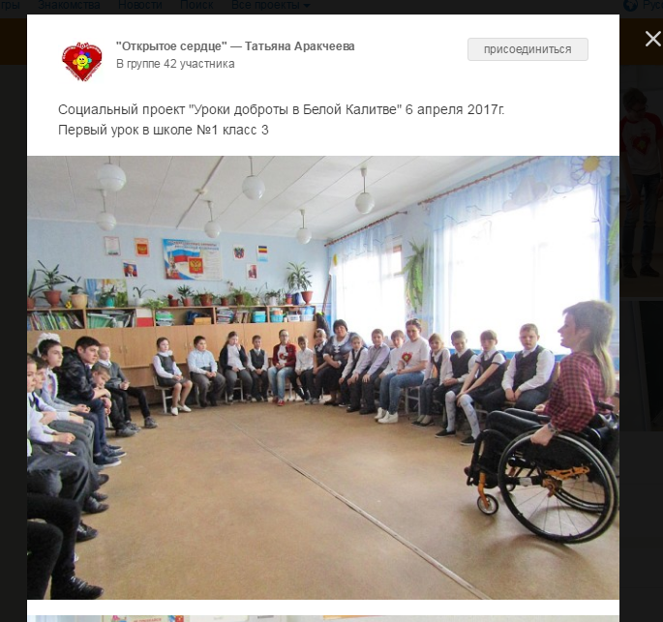
Игровые технологии в работе с детьми

Slide 20
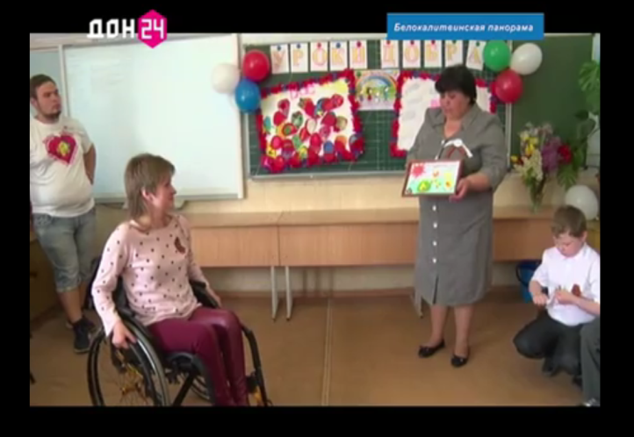
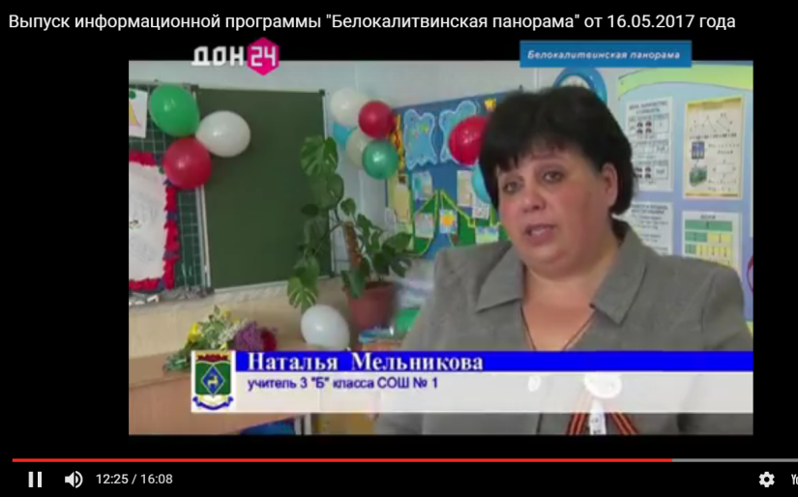
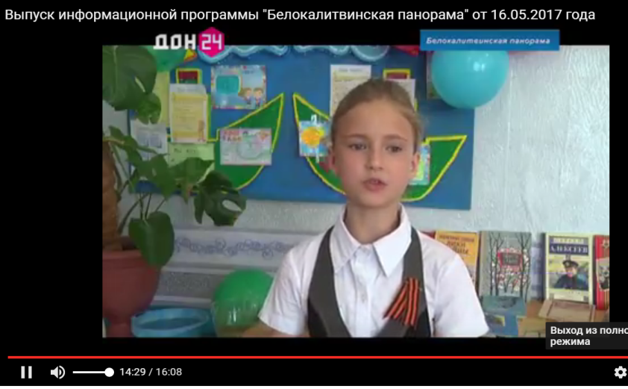
Освещение в СМИ
Выпуск информационной программы «Белокалитвинская панорама»
от 16.05.2017 года

Slide 21
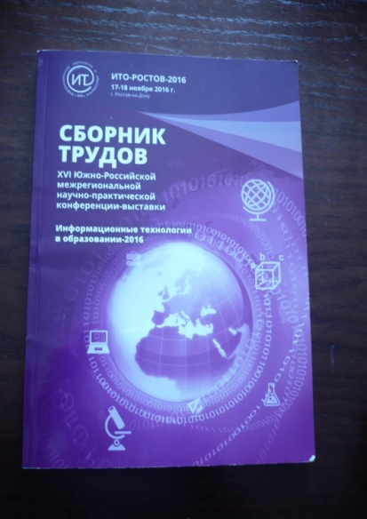
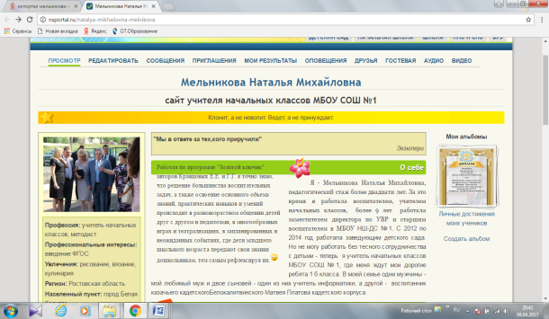
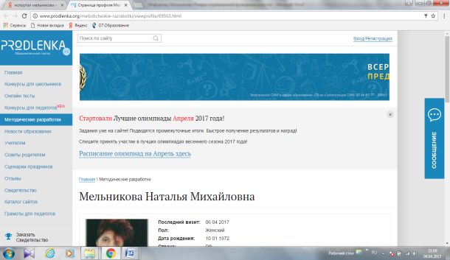

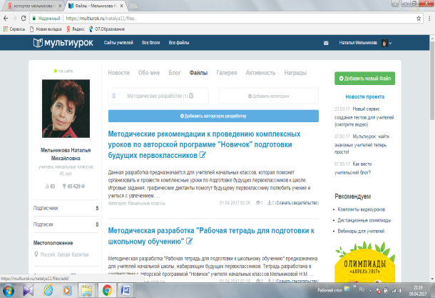
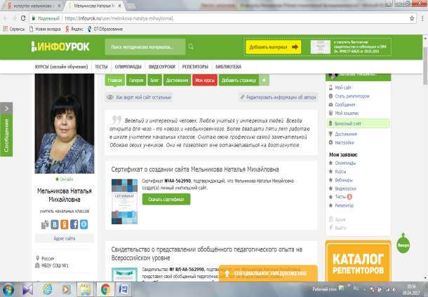
Публикации и участие в проектах:
Сборник трудов на XVI Южно-Российской межрегиональной научно-практической конференции-выставке «Информационные технологии в образовании» «ИТО-Ростов-2016»
- Сборнике материалов международной научно-практической конференции «Актуальные проблемы теории и практики современного специального образования»
Проект «Источник знаний» www.proskolu.ru
Работа в сетевых сообществах: http://www.zavuch.info, http://nsportal.ru, www.openclass.ru, www.proskolu.ru, www.pedsovet.ru, www.pedsovet.su , www.tea4er.ru, http://nic-snail.ru, www.pedsovet.ru

Slide 22
Вначале отмечалось: | Постепенно начали:
Высокая степень проявления нежелательного поведения, импульсивность; Выраженные трудности коммуникации друг с другом и со взрослым; Разрушение невербальной коммуникации – жестикуляция, мимическая экспрессия, речевого развития); Большое количество страхов (громких звуков, собак, новых помещений, больших скоплений людей и т.д.); Эхолалия У детей возникали трудности с подражанием и имитацией движений по образцу; Нарушение эмоционально-волевой сферы, трудности с распознаванием эмоций своих и чужих. | Включаться в общую деятельность, Проявлять интерес друг к другу, Активно имитировать поведение друг друга, Улучшился контакт глаз (дети иногда даже начали сами заглядывать в глаза, реализуя возникающую потребность во внимании или одобрении Дети спокойно сидят за партой, пытаются друг с другом взаимодействовать, и начинают, наконец, видеть друг друга, проявляют интерес к тому, во что их вовлекают

Slide 23
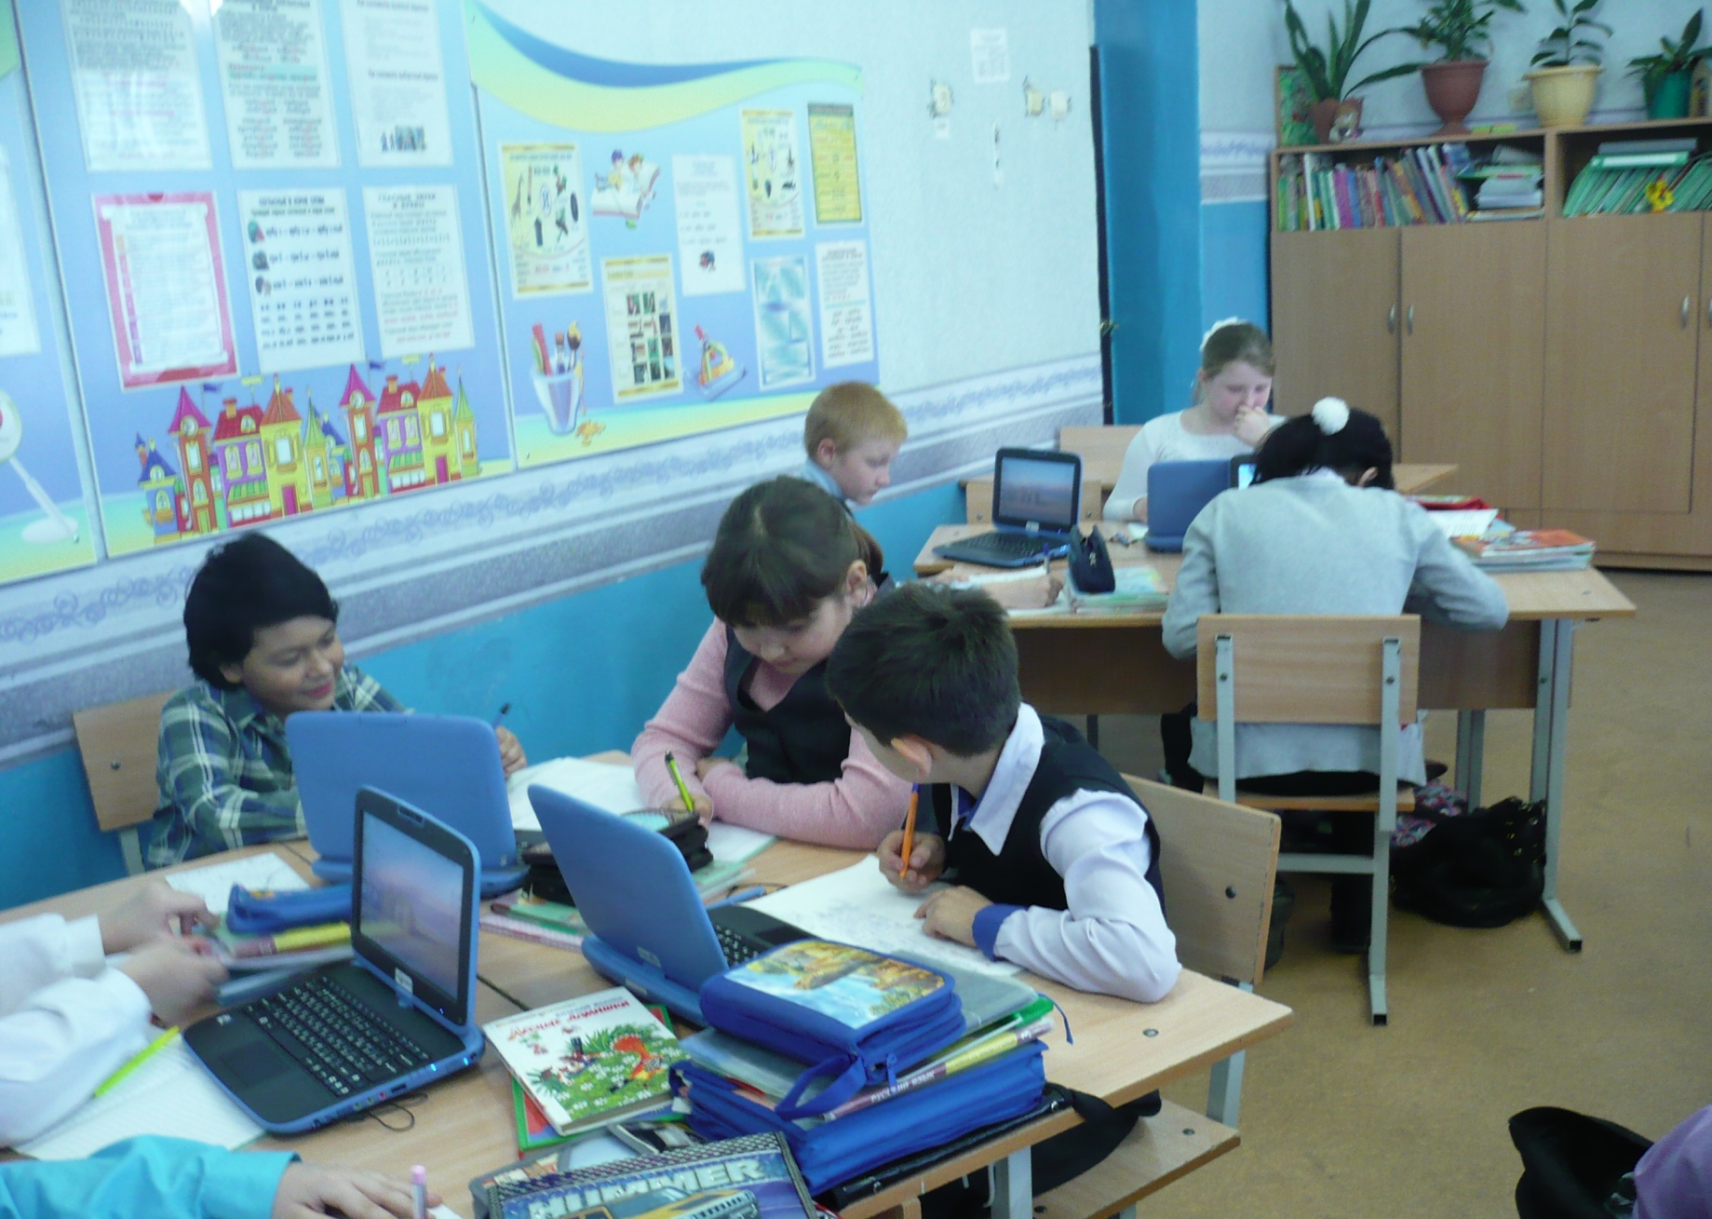
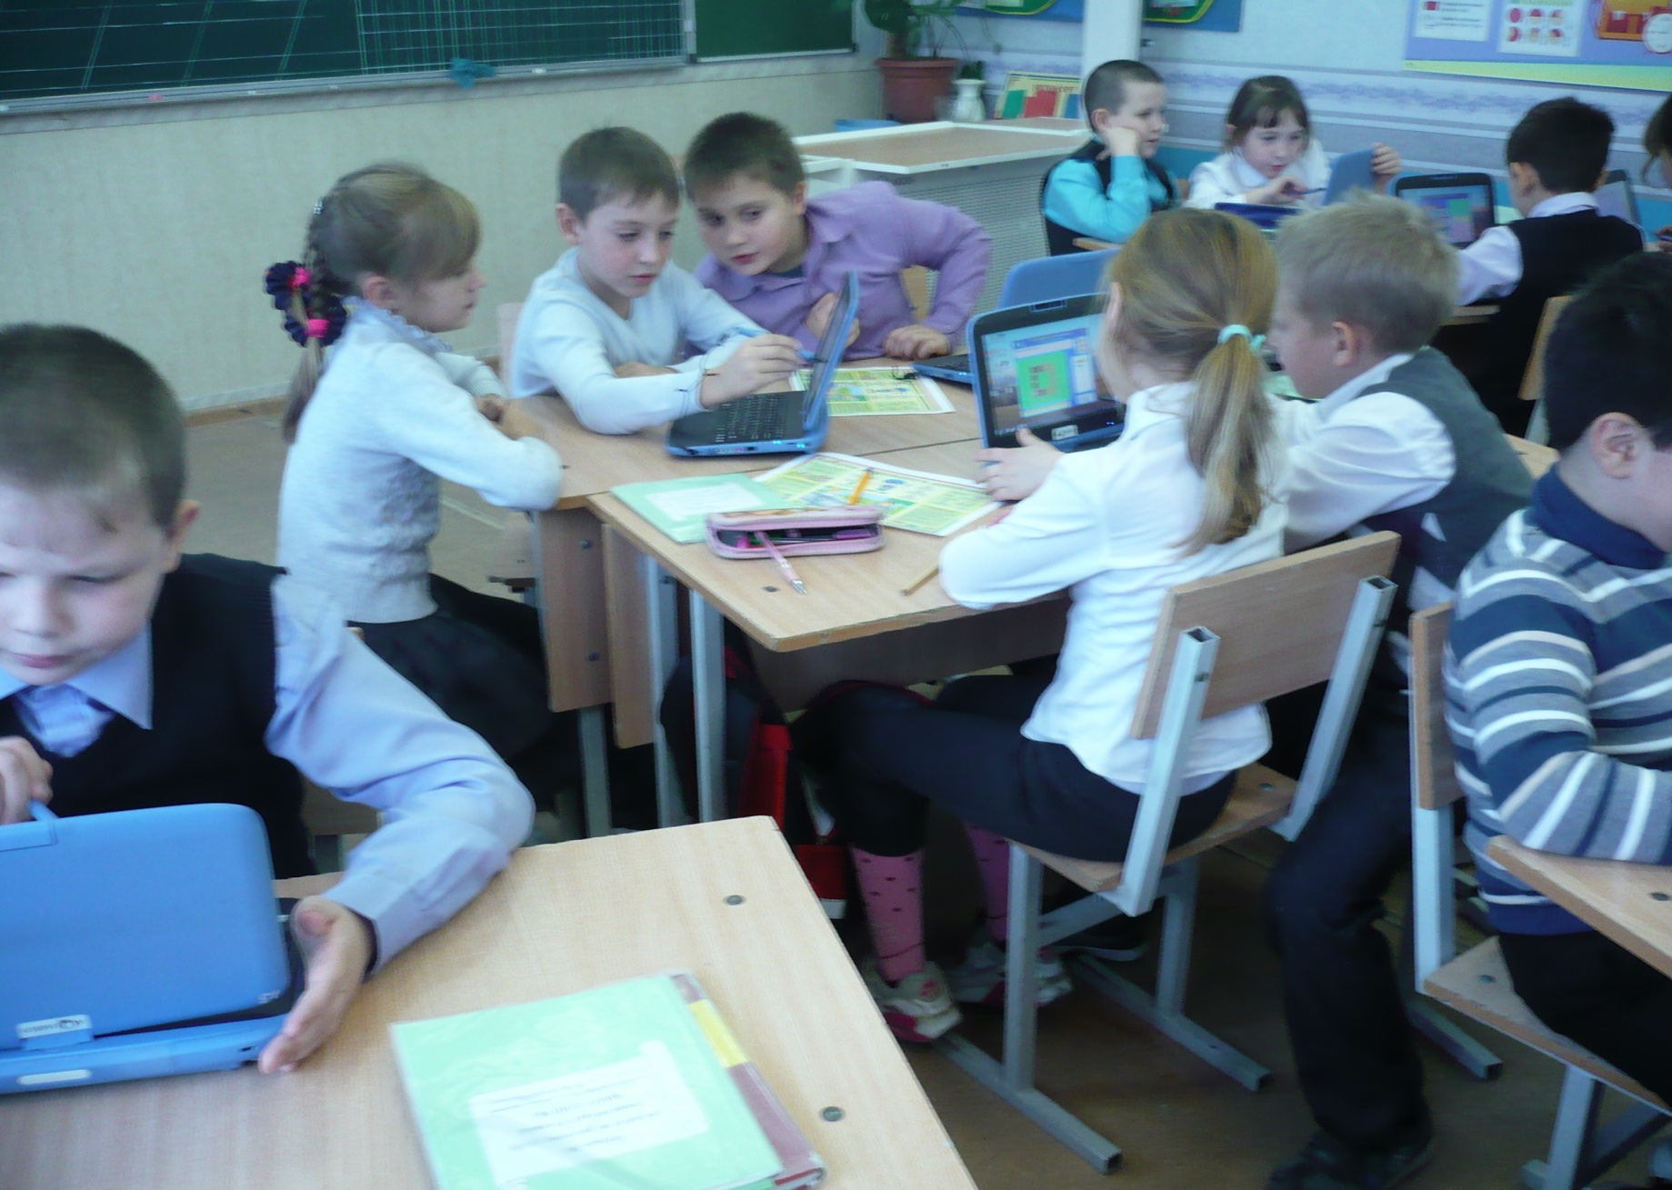
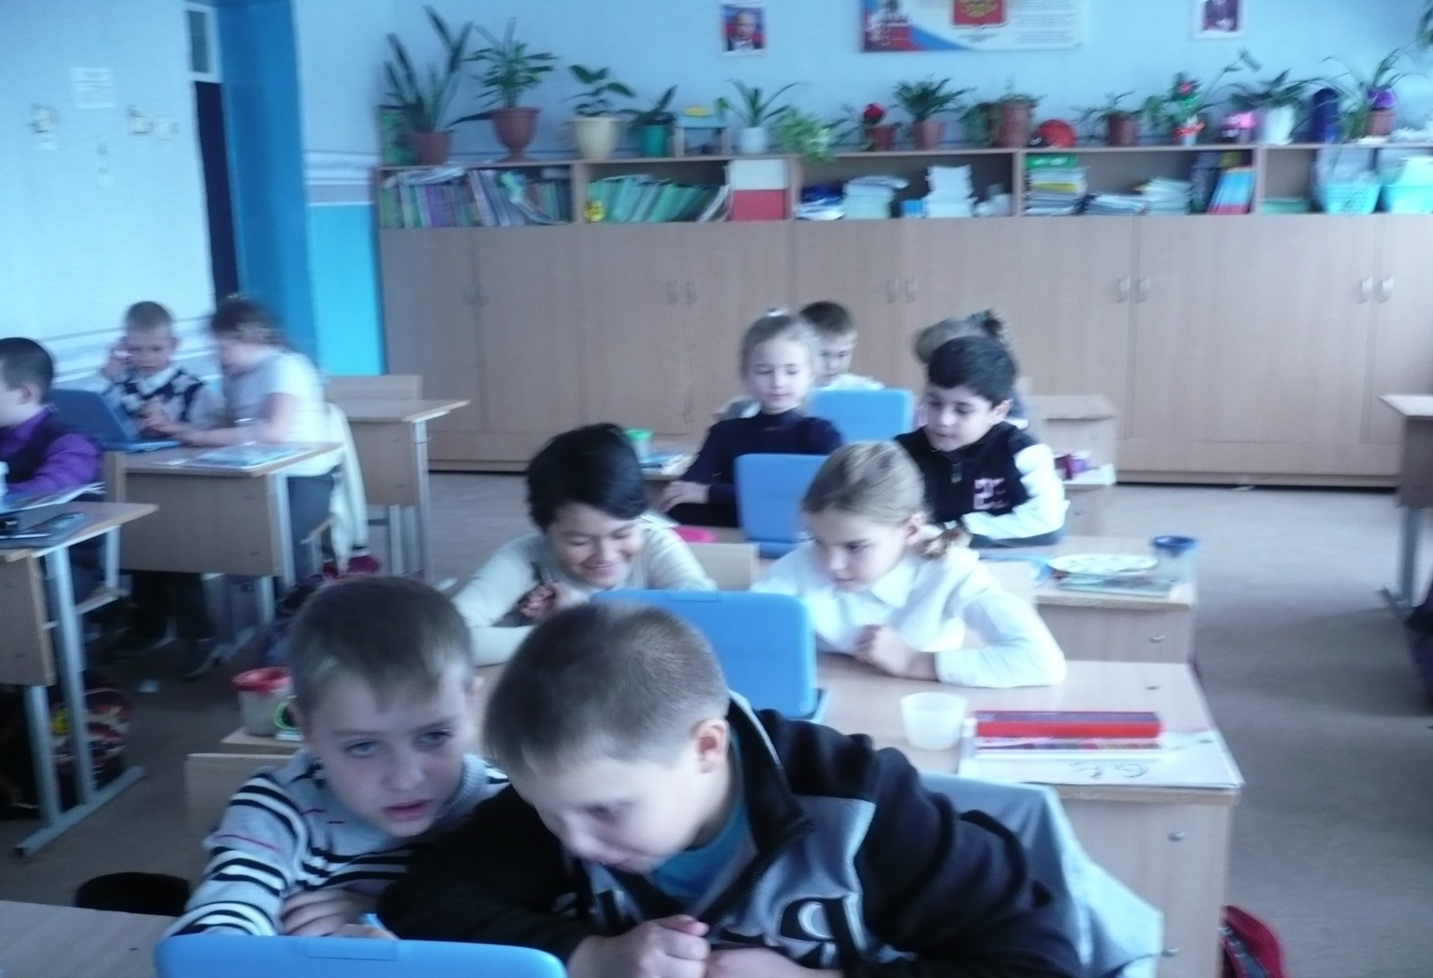
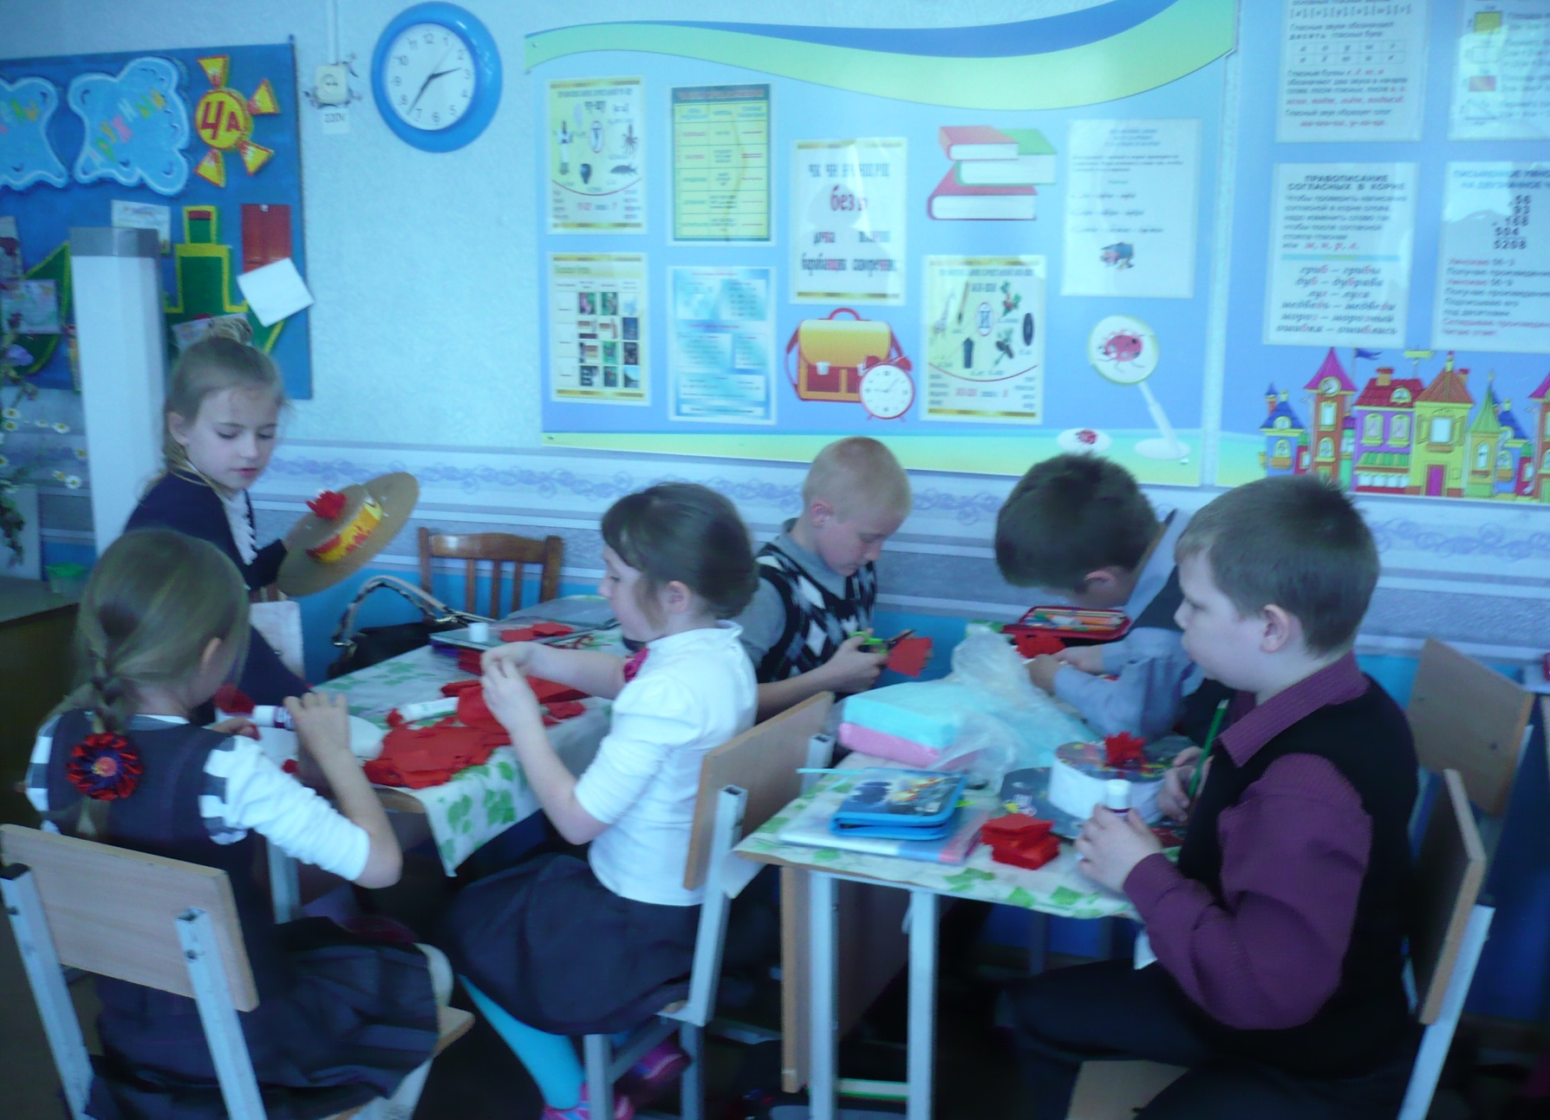
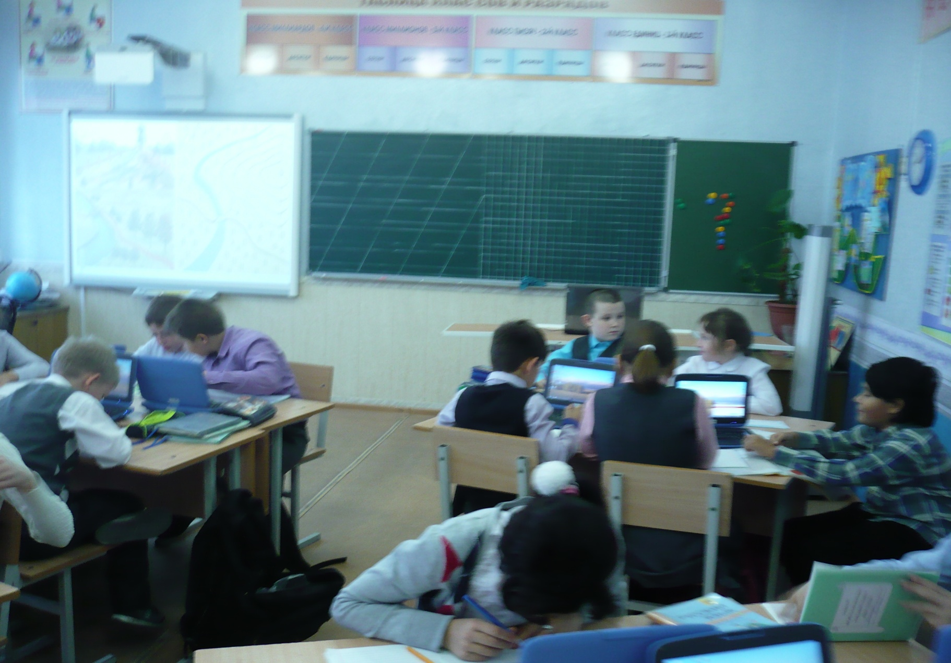
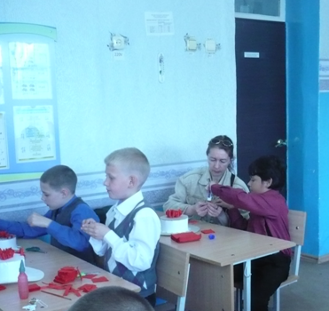
Групповая работа

Slide 24
Система специальных условий реализации АООП НОО обучающихся с РАС
Кадровые:
Наличие подготовленного требовательного руководителя, в том числе и хорошо владеющего современными стратегиями обучения детей с РАС
Наличие «команды» , владеющей современными стратегиями обучения детей с РАС

Slide 25
Финансовые:
Увеличение штатного расписания в классах, где обучаются дети с РАС (дополнительные ставки педагогов-психологов и учителей – логопедов из расчёта не более 15 детей на ставку
Наличие специальных помощников для сопровождения во время всего учебного процесса
Выделение средств для обеспечения материально-технических условий
Материально-технические условия:
наличие альтернативных средств коммуникации (коммуникаторы, планшеты)
наличие оргтехники в каждом кабинете
наличие методических материалов и банка карточек

Slide 26

Всем спасибо!

Slide 27

Элементы спирали нарисованы автором при помощи фигур
Microsoft Office PowerPoint 2007
Вы можете использовать
данное оформление
для создания своих презентаций,
но в своей презентации вы должны указать
источник шаблона:
Фокина Лидия Петровна
учитель начальных классов
МКОУ «СОШ ст. Евсино»
Искитимского района
Новосибирской области
Сайт http://linda6035.ucoz.ru/

